Slide 1
Zakelijk schrijven
Caroline Simon

Slide 2



afspreken met vrienden
sollicitatiebrief
minister contacteren
doktersafspraak
stageaanvraag

Slide 3
audience design!
inhoud
lay-out
register

Slide 4
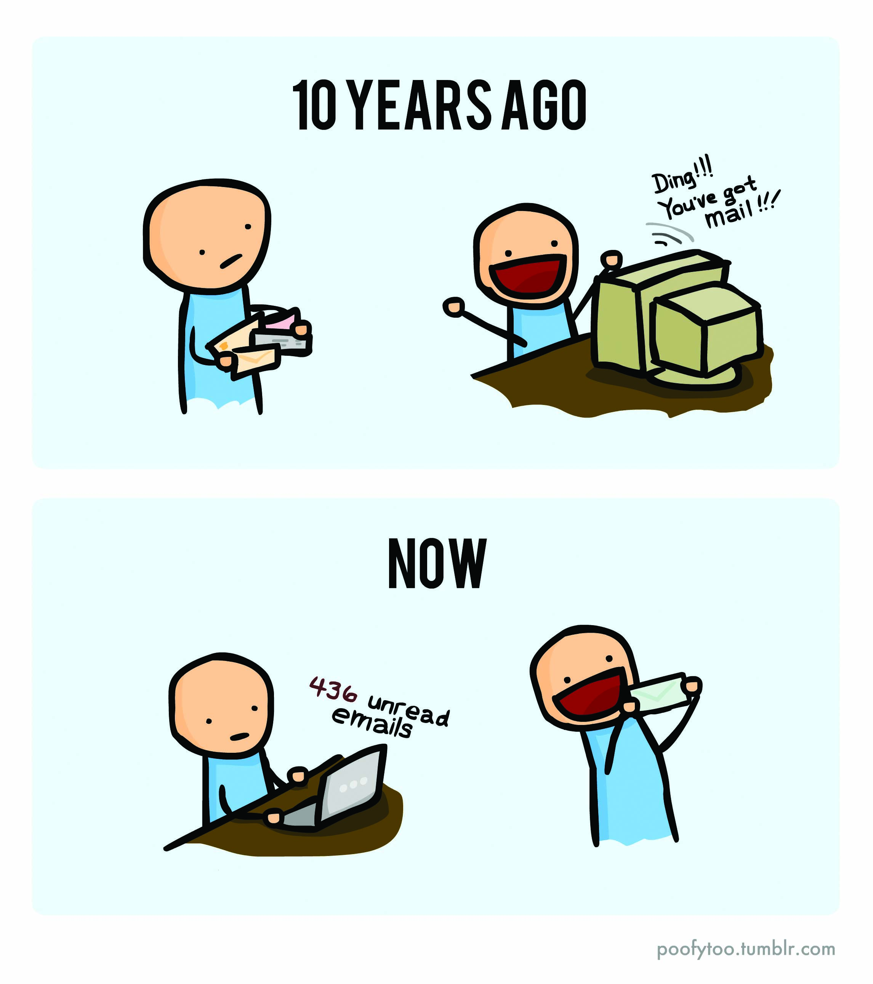

Slide 5
Hoe begin ik eraan?
Het papier is geduldig, maar de lezer niet. (Joseph Joubert)
WHIE-principe
Wie wil ik bereiken? Wie is mijn lezer?
Wat wil ik bereiken? Welk effect moet brief of e-mail hebben?
Welke actie verwacht ik van de lezer?

Slide 6
In een notendop…
Wat is er belangrijk wanneer je een zakelijke brief of e-mail wil schrijven??

Slide 7
In een notendop…
aanspreking
verzorgde lay-out
slotformule
brief = e-mail!
logische opbouw
lezer aanspreken
geen moeilijke woorden of zinnen gebruiken
Gewoon is goed genoeg!
Maar blijf altijd beleefd!
DUS kies het juiste register!!!

Slide 8
Gouden regel…
Audience design
Tot wie richt ik mij?
Hoe verhoud ik mij tot de ontvanger?
Wat wil ik bereiken?
Wat verwacht ik van de ontvanger?

Slide 9

Wat met BIN-normen?
Geven aan hoe je je brief/e-mail moet lay-outen
Worden niet overal gevolgd…
…maar kunnen wel een houvast bieden als je niet goed weet wat waar hoort.
Niet in deze cursus opgenomen
DUS wil je weten hoe het zit?
Even je goede vriend raadplegen

Slide 10
Waarover gaat die brief/mail hier?
Onderwerpregel invullen
‘vraag’
‘boek’
Vaag en dus zinloos!
‘Afspraak’
Wees dus concreter!

Slide 11
Aanspreking
Eerste indruk…
kleine letters!!
Geachte heer (naam) (als je de naam kent)
Geachte mevrouw (naam)
Geachte heer, geachte mevrouw (als je de naam niet kent)
En dus NOOIT: ‘Beste’ of ‘Geachte’ zonder aanspreking

Slide 12
Aanspreking
Wat kan eventueel ook?
Geachte + categorie waartoe lezer behoort
Bijv. Geachte lezer
Geachte klant
Geachte + groep waartoe lezer behoort + leden
Bijv. Geachte commisieleden
Meer info op: http://taaladvies.net/taal/advies/vraag/1323

Slide 13
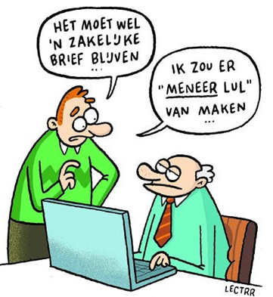
Aanspreking
Je aanspreking kan geleidelijk wel informeler worden (regelmatig contact)
Bijv. aanvankelijk Geachte heer Willems
later Beste Joris

Slide 14
Slotformule
Met vriendelijke groet(en)
(algemeen zakelijk)
Hoogachtend
(erg formeel)

Slide 15
OK. En nu?
Ik weet hoe ik moet beginnen…
Ik weet hoe ik moet eindigen…
Maar hoe schrijf ik dat middenstuk dan??
Een paar stijlrichtlijnen…

Slide 16
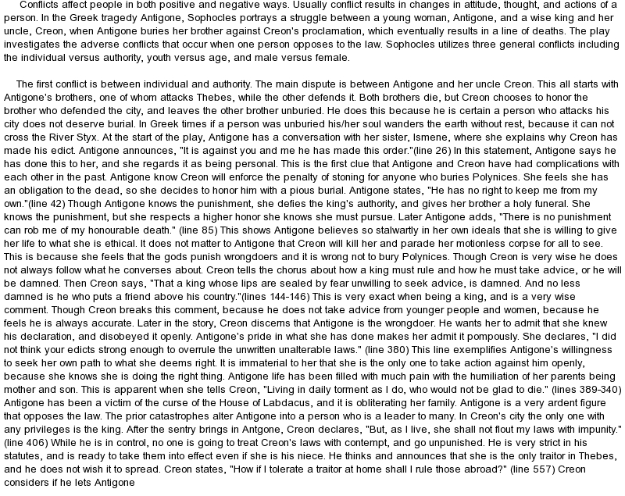
Opbouw
Alinea’s! 1 alinea = 1 idee
Signaalwoorden

Slide 17
Signaalwoorden
De directeur vindt het wenselijk om het huidige productengamma uit te breiden. Er is een stijging van de omzet waar te nemen. De concurrentie heeft veel succes met haar nieuwe producten. De vooruitzichten zijn gunstig. De productiechef vindt een uitbreiding te vroeg. Daarvoor heeft hij twee redenen. Hij vraagt zich af of onze huidige productiecapaciteit de extra belasting zal aankunnen. De machines draaien nu al op volle kracht. Aanzienlijke investeringen zullen dus noodzakelijk zijn.

Slide 18
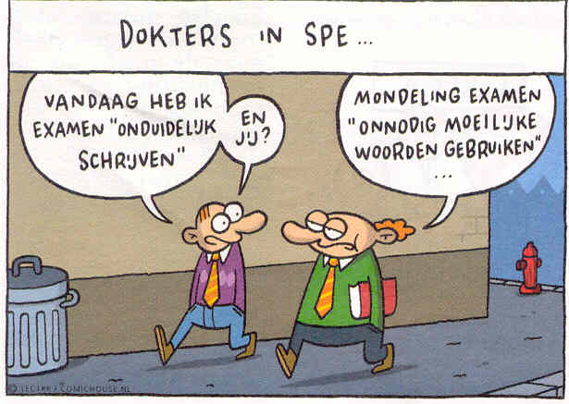
2.7.1 Vermijd moeilijke woorden
Waarom moeilijke woorden??
Indruk maken!
Niet van bewust! Bijv. jargon

Slide 19
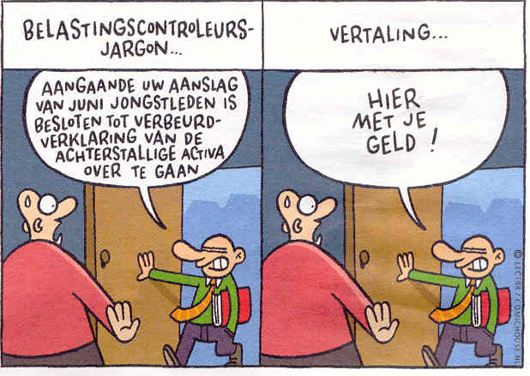
2.7. 2 Vermijd moeilijke zinnen
Te veel info in 1 zin proppen = moeilijk leesbaar

Slide 20
2.7.3 Schrijven is schrappen
De directeur placht aan het begin van het schooljaar gewoonlijk een speech te houden.
Ik hoop dat ik spoedig in staat ben je te kunnen betalen.

Slide 21
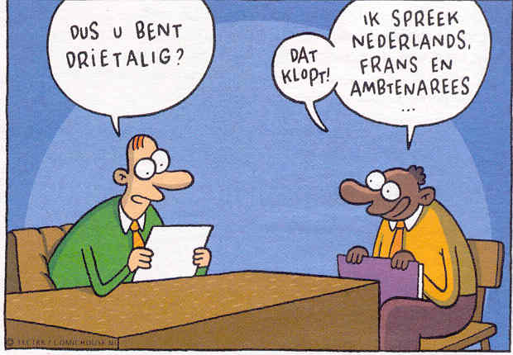
2.7.4.1 Vermijd ouderwetse taal

Slide 22
2.7.4.1 Vermijd ouderwetse taal
Vermijden… | Beter wel…
momenteel, thans | nu
reeds | al
indien | als
eveneens, tevens | ook, bovendien
omtrent, aangaande, betreffende | over
door middel van | door, met
in het kader van | bij, om
met betrekking tot | over
op grond van | daarom
teneinde | om
voor het geval dat | als
ten behoeve van | met, door
ten aanzien van | over

Slide 23
2.7.4.2 Spreek de lezer persoonlijk aan
Schrijf je in persoonlijke naam?
Ik
Schrijf je in naam van firma / organisatie?
wij
Spreek lezer aan!
u

Slide 24
2.7.4.3 Passivitis!
De zaakvoerder werd door mij ogenblikkelijk opgebeld. Hij verontschuldigde zich en vier dagen later werd door hem persoonlijk het bedrag dat te veel was aangerekend bij mij thuisbezorgd.
Overdreven gebruik van passief

Slide 25
Passivitis?
Onderwerp is niet gekend
Bijv. In de nieuwe versie zijn nogal wat wijzigingen aangebracht.
Verantwoordelijke niet benoemen
Bijv. Het is jammer dat er een fout gemaakt is bij uw order.
Zinsdeel naar voor halen om te benadrukken
Bijv. Jonathan Ive werd uitgekozen om de iPhone, iPad en iPod Touch te ontwerpen.

Slide 26
Passivitis?
Misverstanden vermijden
Bijv. Dat is de buurvrouw die de buurman betrapte.
Dat is de buurman die door de buurvrouw betrapt werd.
Verband tussen zinnen komt beter tot zijn recht
Bijv. De zopas verstuurde brief verandert niets aan de zaak. Een onbevoegde ambtenaar heeft hem opgesteld.
De zopas verstuurde brief verandert niets aan de zaak. Hij werd opgesteld door een onbevoegde ambtenaar.

Slide 27
2.7.4.4 Vermijd naamwoordstijl
Het leveren van goederen gebeurt door een gespecialiseerde firma.
Een gespecialiseerde firma levert de goederen.
We zijn tot de constatering gekomen dat een verhoging van het aantal medewerkers niet mogelijk is.
Dit is het stappenplan voor het afleggen van een examen met behulp van Filezilla-client.

Slide 28
Zoek de fout!

Slide 29


Slide 30
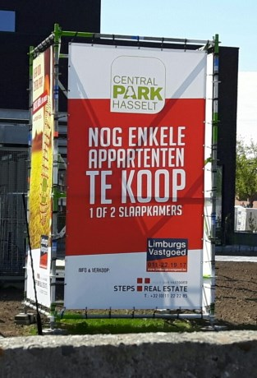

Slide 31
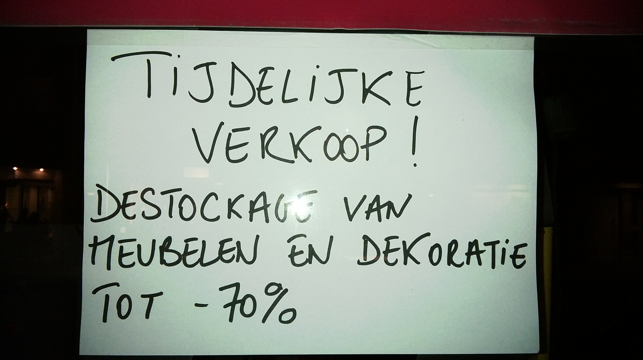

Slide 32
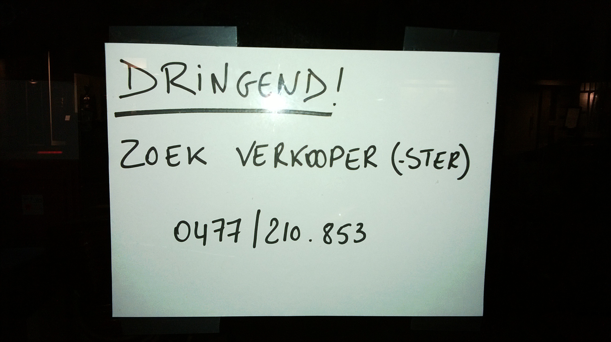

Slide 33
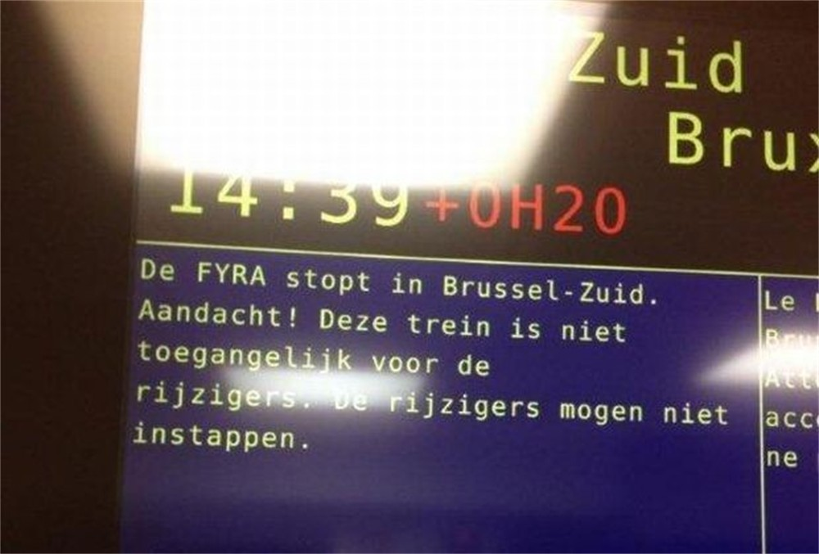

Slide 34


Slide 35
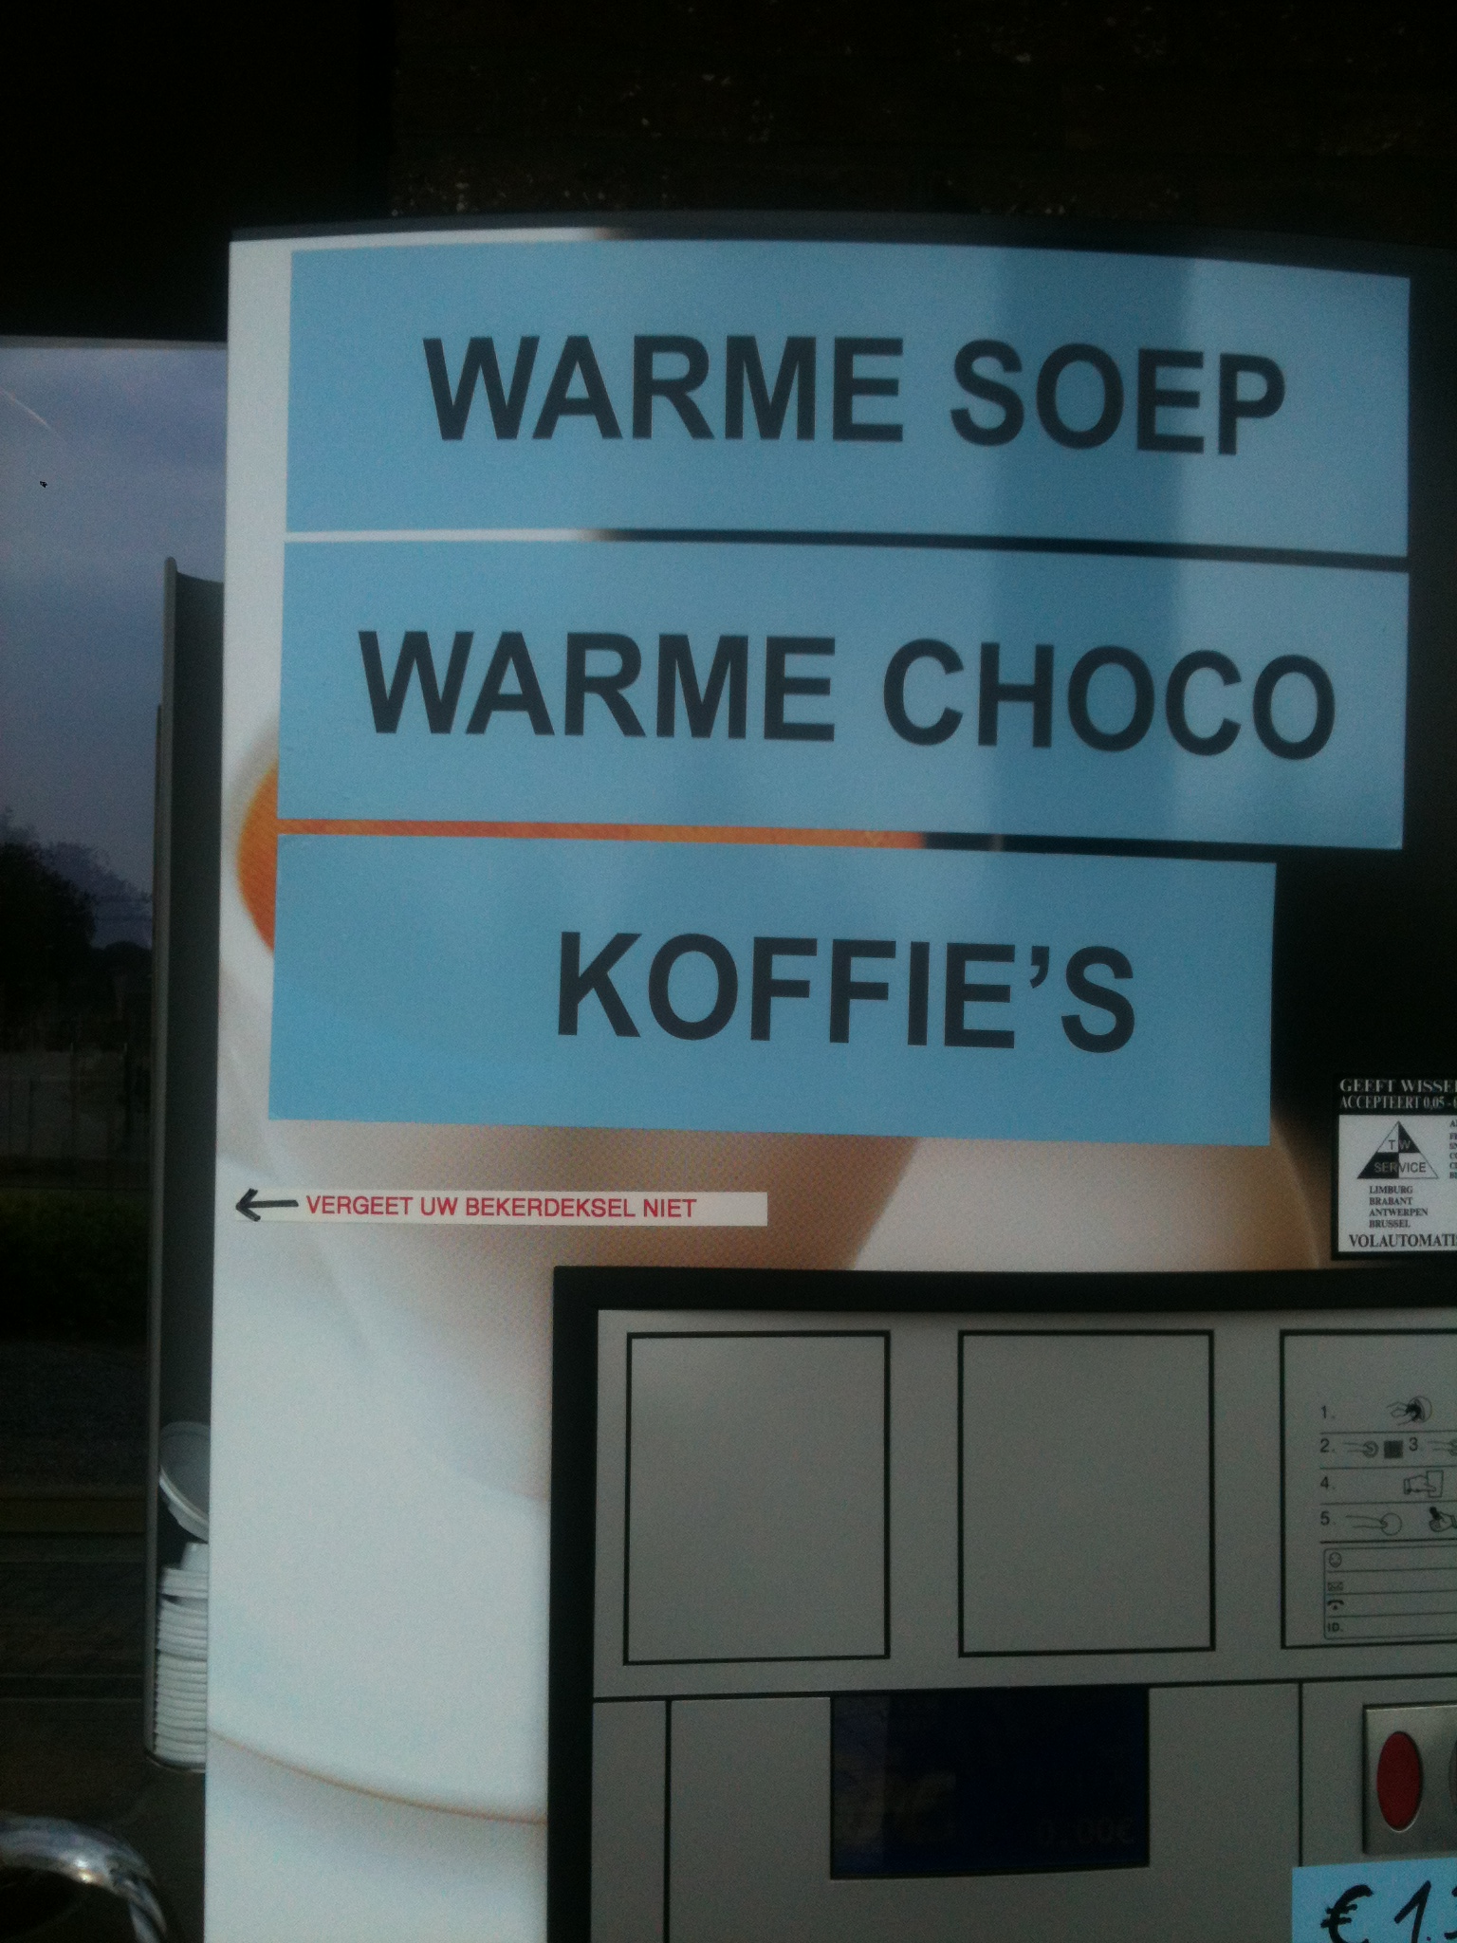

Slide 36
